Slide 1
Thermoplaste Duroplaste Elastomere

Slide 2
H₂O
-
-
H₂O
H₂O
-
H₂O
-
-
-
-
-
-
H₂O
H₂O
-
-

Slide 3
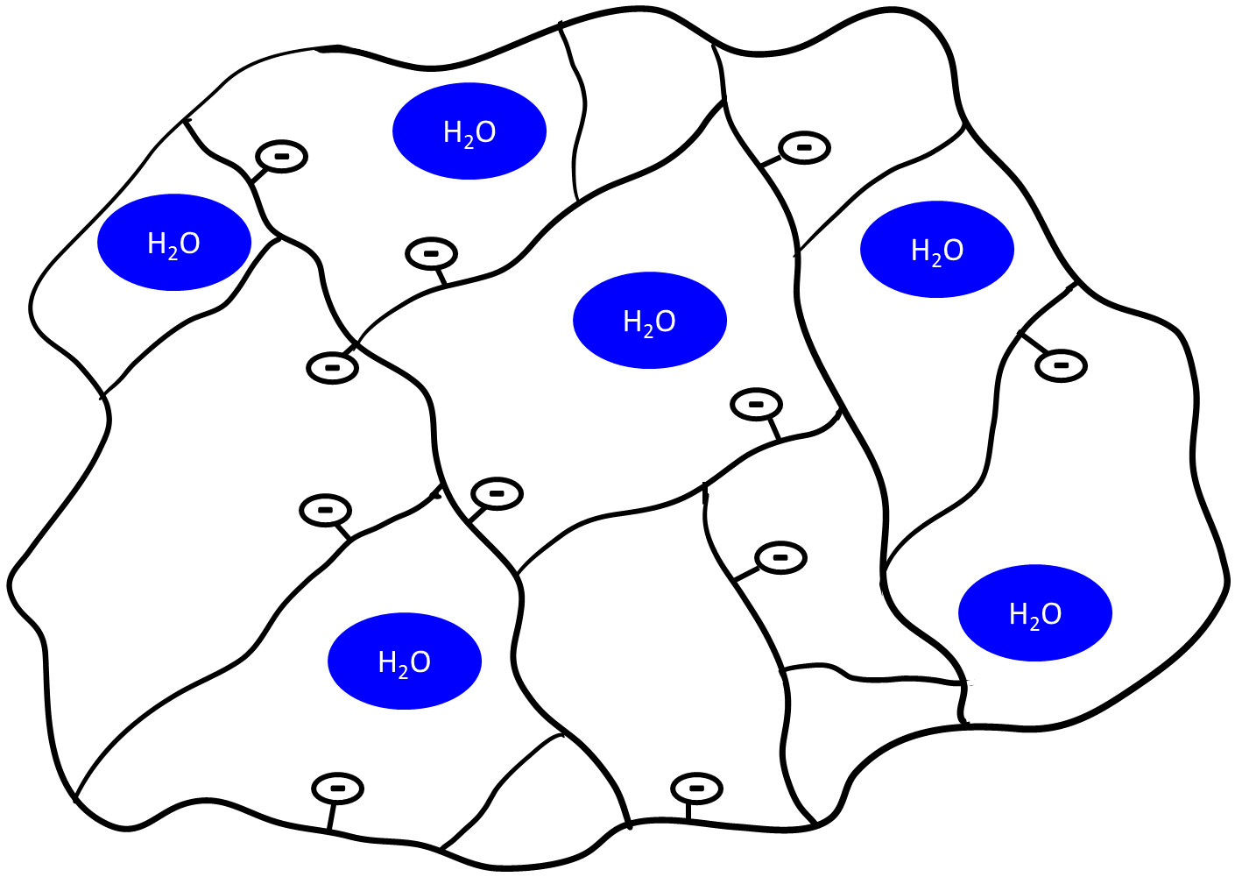
H₂O
+ n

Slide 5
Elastisches Taillenbändchen
Klettverschlüsse
Auslaufschutz aus Polypropylenvlies
Polypropylenvlies
Verteilerauflage
Saugkörper aus Zellstoffflocken und Superabsorber
Außenhülle aus Vlies-Folien-Verbundmaterial oder Polyethylenfolie
Elastische Bänder

